Slide 1
开放式可定制的中文实体识别系统
软件学院2011级本科生毕业设计（论文）中期报告
姓名：宋博宇
专业：软件工程
导师：关毅
日期：2015-03-25

Slide 2
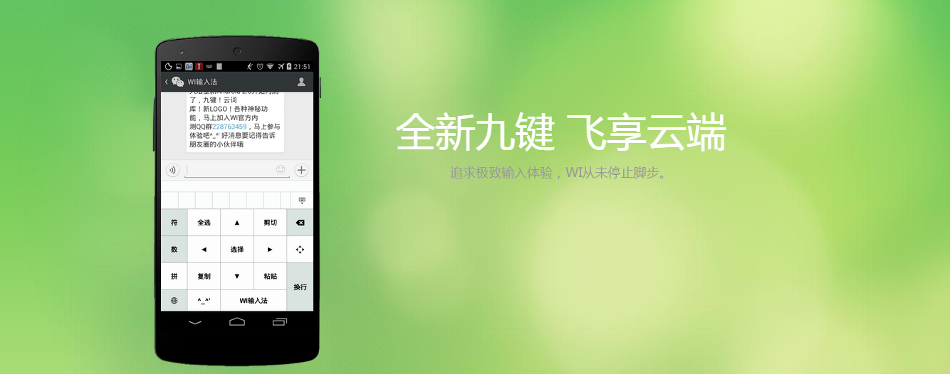
1. 项目来源及开发目的和意义
本项目来源于哈尔滨工业大学网络智能研究室产品WI输入法，智能词库挖掘与扩展系统子工作模块，本系统将作为词库扩展系统核心模块运行于后端。

Slide 3
1. 项目来源及开发目的和意义
在实现信息抽取过程中，命名实体的识别是一项具有关键作用的技术之一。计算机语言学所研究的命名实体是指句子中有确定含义的名词。中文命名实体识别是指识别出文本中这些特定的实体。
它在信息抽取、自动问答、机器翻译和信息检索等多种自然语言处理技术中起着至关重要的作用，是这些技术实现的基础。
由于命名实体是信息的主要载体而且包含了文本中重要信息，因此能否高质量高效率地识别这些命名实体成为影响信息抽取的关键环节。

Slide 4
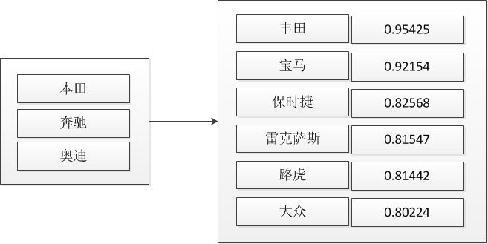
2. 需求分析及总体设计方案
主要功能：给定一批特定语义类别的种子词，例如“奥迪，奔驰”，自动地从网络开放文档中自动获得同一语义类别的候选实体词，如“宝马、本田、保时捷、路虎、丰田、雷克萨斯”等等。
种子词
结果
图2-1 主要功能示例

Slide 5
2. 需求分析及总体设计方案
2.2.1 系统功能需求
通过给定一系列相同且不限于具体领域的种子词，利用搜索引擎接口爬取一定量网页文本。
根据半结构化处理方法进行网页模板识别，进而得到一系列候选词。
利用多种打分算法对候选实体与种子词之间的相似程度进行量化，排序输出。
设计实现一套自用的评估系统，以Google Set以及其他特定数据集为标准，对实体识别提取系统进行测试评估，得出准确率、召回率以及F-Score结果。

Slide 6
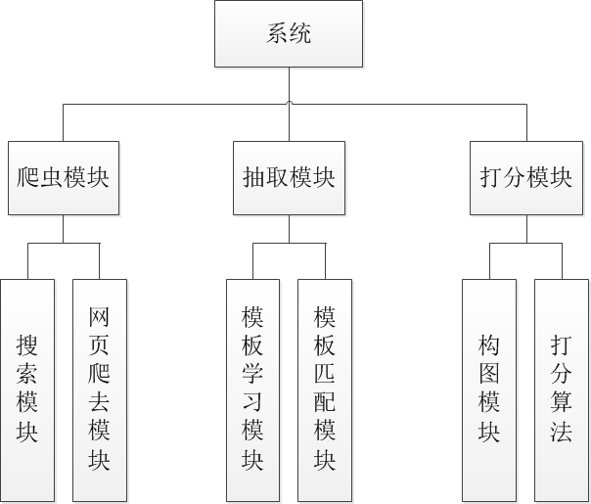
2. 需求分析及总体设计方案
系统架构设计
图2-2 开放式实体识别系统功能结构图

Slide 7
2. 需求分析及总体设计方案
系统架构设计
爬虫模块：
搜索子模块
本模块通过对百度、Google、Bing、Yahoo搜索引擎接口的调用，获得以种子词为关 键字的搜索结果链接。
网页爬取子模块
根据搜索结果链接，通过网页爬虫获得链接对应的网页文本。
2. 抽取模块：
模板学习子模块
通过获得的网页文本页面以及给出的关键字，即种子词，发现关键字在网页文本中的位置，通过半结构化数 据处理，利用网页模板识别算法，获得网页模板。
模板匹配子模块
根据网页模板和网页文本识别出候选实体词。并记录所有候选词信息（包含来源种子词、子类、父类、爬取 日期、来源页面、与种子词相似度、是否确认等信息）
3. 打分模块：
建立关系图子模块
根据种子词、网页模板、候选词建立有向关系网络图
打分算法子模块
用预先配置的打分算法，依据关系图对候选实体进行打分排序。

Slide 8
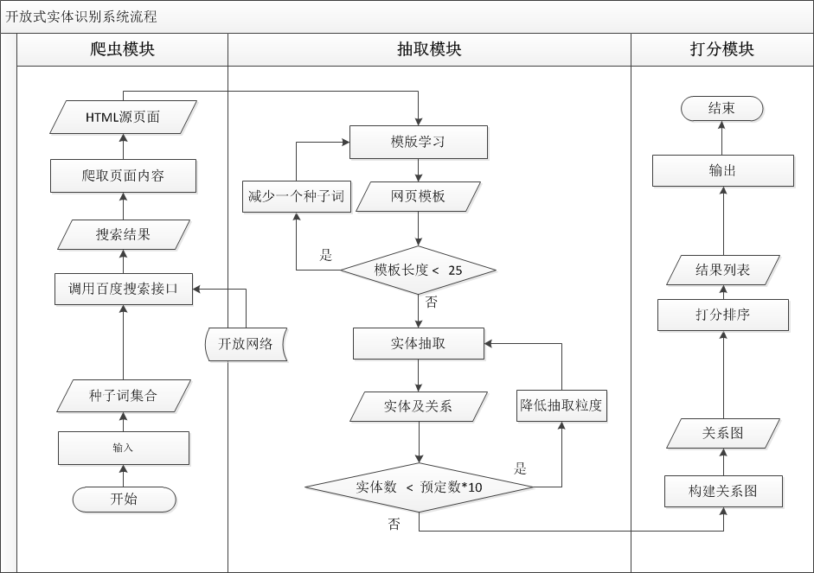
2. 需求分析及总体设计方案
系统流程设计
图2-3 开放式实体识别系统流程设计图

Slide 9
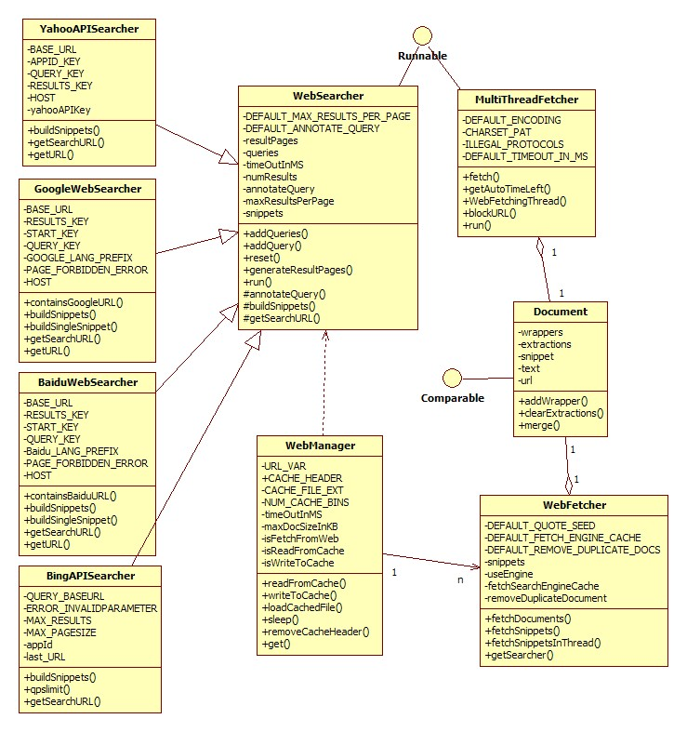
3.系统详细设计
一、爬虫模块
是搜索引擎基类，WebSearcher实现了搜索引擎的相关配置，包括语言设置、返回结果数限制、超时时间、每页最大结果数，以及请求队列资源申请。
用于添加初始化网页模板
用于控制整个爬虫模块的运行。WebManager类实现依照配置文件相应调度各个类运行，统计获取的网页链接数、爬取到的网页数，以及向模块外部提供添加请求的接口和传递爬取到的网页的接口。
通过HttpURLConnection的网络相关接口，实现给定相应的网页链接，进行网页的爬取，获得网页文本。
图2-3 开放式实体识别系统流程设计图

Slide 10
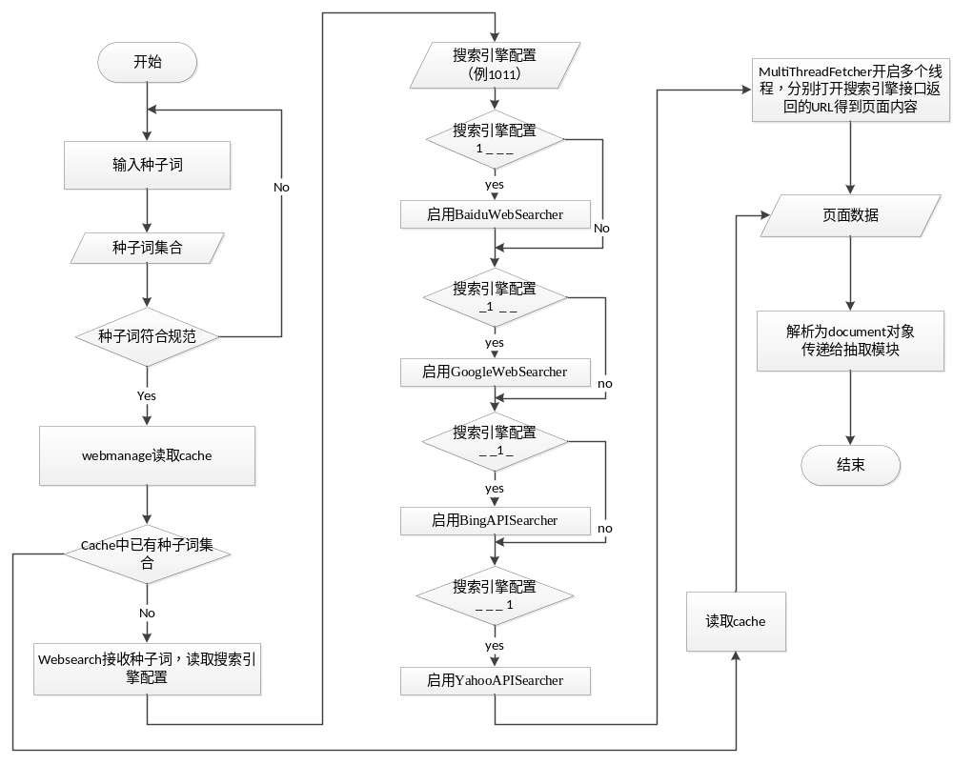
3.系统详细设计
一、爬虫模块

Slide 11
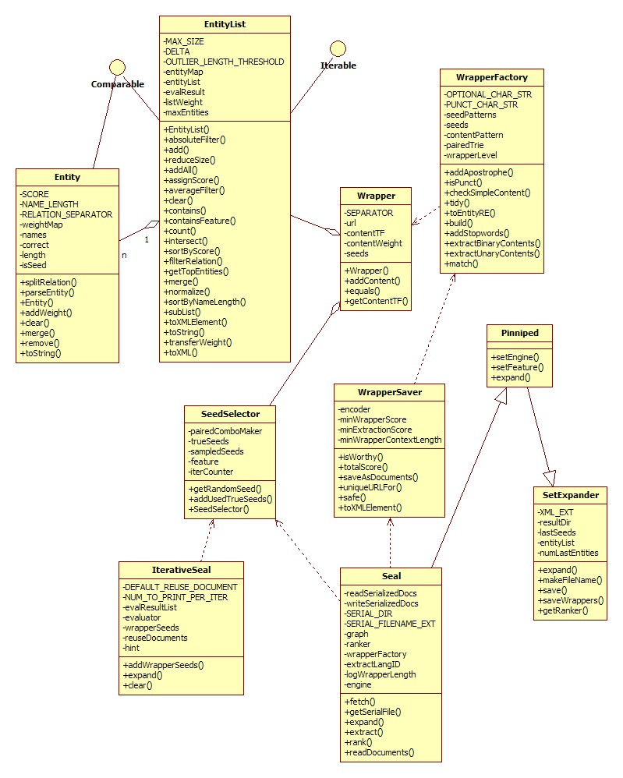
3.系统详细设计
二、抽取模块
定义了候选实体的数据结构，主要包含属性有实体名、是否为种子实体、是否为坏关键字、候选实体可信权重，主要包含方法有根据坏关键字表判断是否为坏关键字，相同候选实体合并。
定义了网页模板的基本数据结构包含左右字符串，网页链接各种子词出现位置等基本信息。
实现了根据爬取的网页文本和种子实体，利用半结构化数据处理的技术计算识别出种子实体所在的网页模板。
用于调取爬虫模块和打分模块。先根据给出的种子实体，调用爬虫模块的搜索引擎接口，生成相应网页链接，以获取网页文本。然后根据获取的网页文本调用WrapperFactory类，获得识别的网页模板。再根据得到的网页模板，调用Wrapper类获取候选实体。
实现了根据WrapperFactory类识别出的网页模板，在网页文本上抽取其它候选实体（参考模板识别算法） 。
图2-3 开放式实体识别系统流程设计图

Slide 12
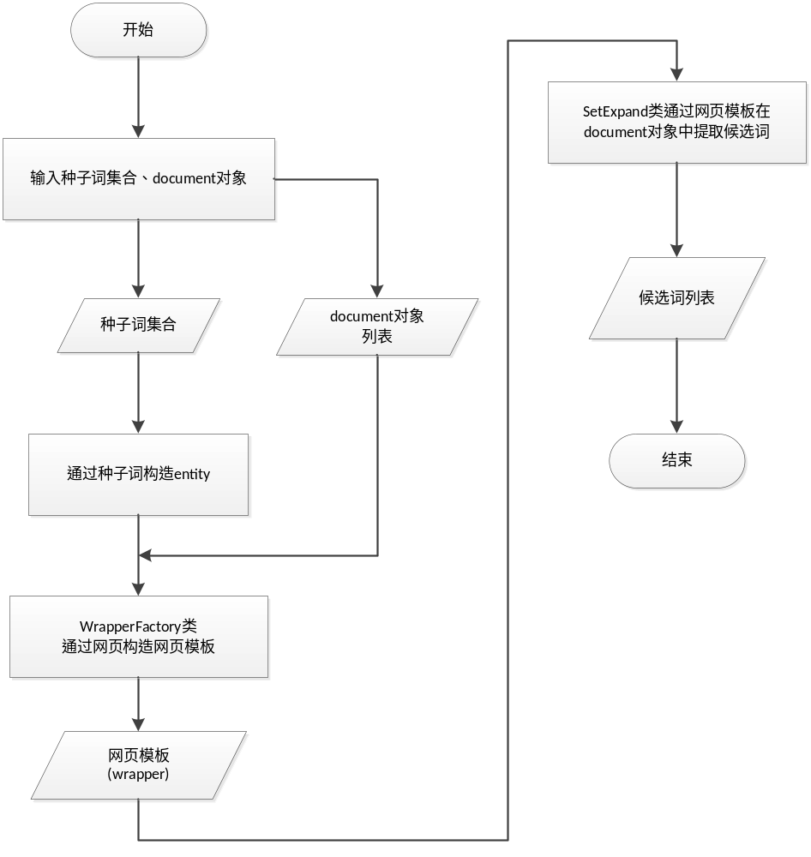
3.系统详细设计
二、抽取模块

Slide 13
3.系统详细设计
二、抽取模块
GtpKxHNissanxjHJglekuDialcLBxKHFordxkrpW
NaCMwAAHOForduohdEXocUvaGKxHAcuraxjHjnOx
oToyotazxKHAudixkrOyQKxHToyotaxjHCRdmLxa
puRAPprtqOVKxHFordxjHaJAScRFrlaFordofwNL
WxKHToyotaxkrHxQKlacXlGEKtxKHNissanxkrEq
如上是一个混乱的文本，给出的种子词分别是：
Ford、 Nissan、 Toyota
在文档中还有两个不是种子词的其他车名：
Audi、Acura
下面的过程展示了如何自动创建种子词的网页模板。

Slide 14
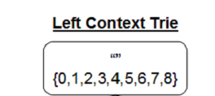
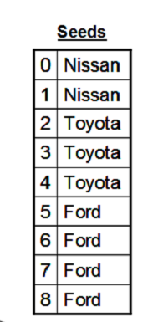
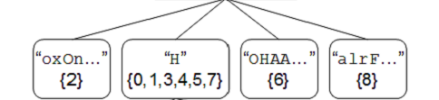
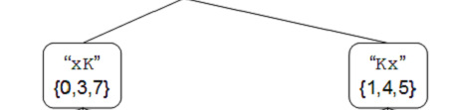
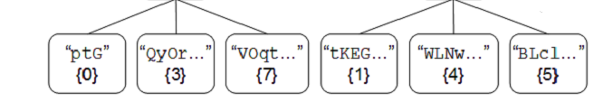
3.系统详细设计
二、抽取模块
GtpKxH0xjHJglekuDialcLBxKH5xkrpW
NaCMwAAHO6uohdEXocUvaGKxHAcuraxjHjnOx
o2zxKHAudixkrOyQKxH3xjHCRdmLxa
puRAPprtqOVKxH7xjHaJAScRFrla8ofwNL
WxKH4xkrHxQKlacXlGEKtxKH1xkrEq
GtpKxH0xjHJglekuDialcLBxKH5xkrpW
NaCMwAAHO6uohdEXocUvaGKxHAcuraxjHjnOx
o2zxKHAudixkrOyQKxH3xjHCRdmLxa
puRAPprtqOVKxH7xjHaJAScRFrla8ofwNL
WxKH4xkrHxQKlacXlGEKtxKH1xkrEq
GtpKxH0xjHJglekuDialcLBxKH5xkrpW
NaCMwAAHO6uohdEXocUvaGKxHAcuraxjHjnOx
o2zxKHAudixkrOyQKxH3xjHCRdmLxa
puRAPprtqOVKxH7xjHaJAScRFrla8ofwNL
WxKH4xkrHxQKlacXlGEKtxKH1xkrEq

Slide 15
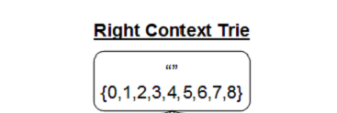
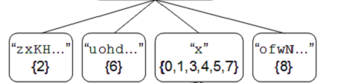
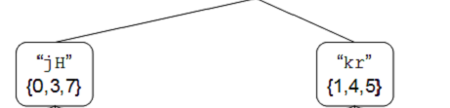
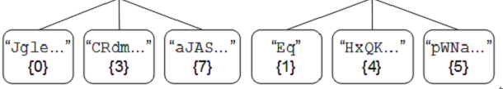
3.系统详细设计
二、抽取模块
GtpKxH0xjHJglekuDialcLBxKH5xkrpW
NaCMwAAHO6uohdEXocUvaGKxHAcuraxjHjnOx
o2zxKHAudixkrOyQKxH3xjHCRdmLxa
puRAPprtqOVKxH7xjHaJAScRFrla8ofwNL
WxKH4xkrHxQKlacXlGEKtxKH1xkrEq
GtpKxH0xjHJglekuDialcLBxKH5xkrpW
NaCMwAAHO6uohdEXocUvaGKxHAcuraxjHjnOx
o2zxKHAudixkrOyQKxH3xjHCRdmLxa
puRAPprtqOVKxH7xjHaJAScRFrla8ofwNL
WxKH4xkrHxQKlacXlGEKtxKH1xkrEq
GtpKxH0xjHJglekuDialcLBxKH5xkrpW
NaCMwAAHO6uohdEXocUvaGKxHAcuraxjHjnOx
o2zxKHAudixkrOyQKxH3xjHCRdmLxa
puRAPprtqOVKxH7xjHaJAScRFrla8ofwNL
WxKH4xkrHxQKlacXlGEKtxKH1xkrEq

Slide 16

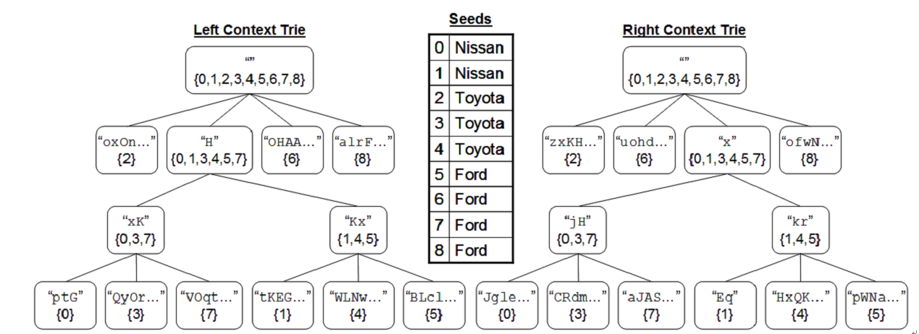
3.系统详细设计
二、抽取模块
GtpKxH0xjHJglekuDialcLBxKH5xkrpW
NaCMwAAHO6uohdEXocUvaGKxHAcuraxjHjnOx
o2zxKHAudixkrOyQKxH3xjHCRdmLxa
puRAPprtqOVKxH7xjHaJAScRFrla8ofwNL
WxKH4xkrHxQKlacXlGEKtxKH1xkrEq
GtpKxH0xjHJglekuDialcLBxKH5xkrpW
NaCMwAAHO6uohdEXocUvaGKxHAcuraxjHjnOx
o2zxKHAudixkrOyQKxH3xjHCRdmLxa
puRAPprtqOVKxH7xjHaJAScRFrla8ofwNL
WxKH4xkrHxQKlacXlGEKtxKH1xkrEq
Wrapper: Content: | xKH[...]xkr Audi, Ford, Nissan, Toyota
Wrapper: Content: | KxH[...]xjH Acura, Ford, Nissan, Toyota

Slide 17
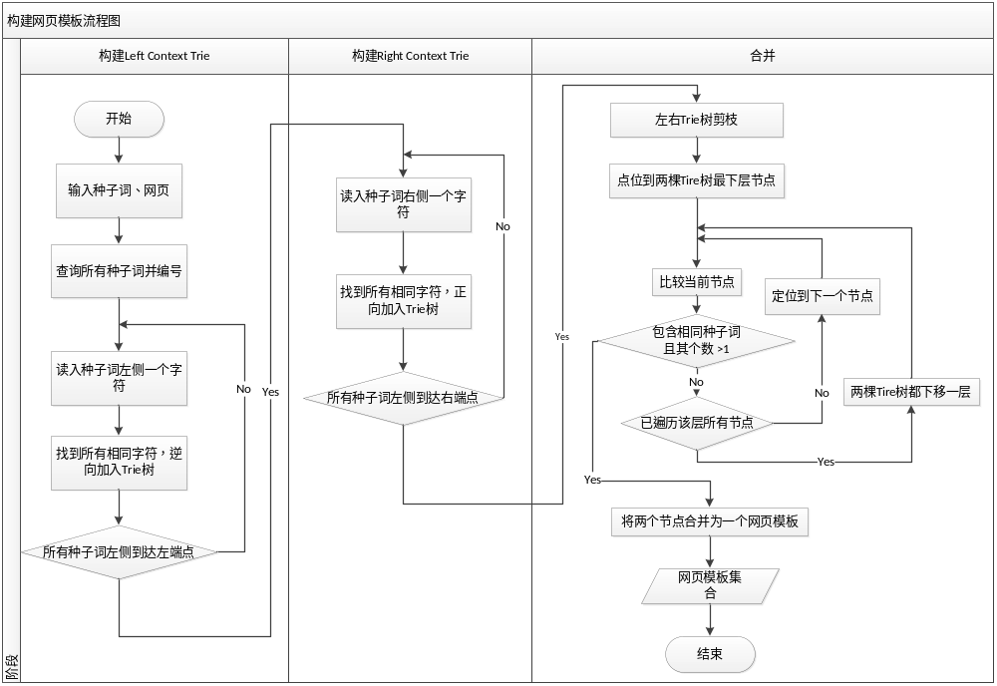
3.系统详细设计

Slide 18
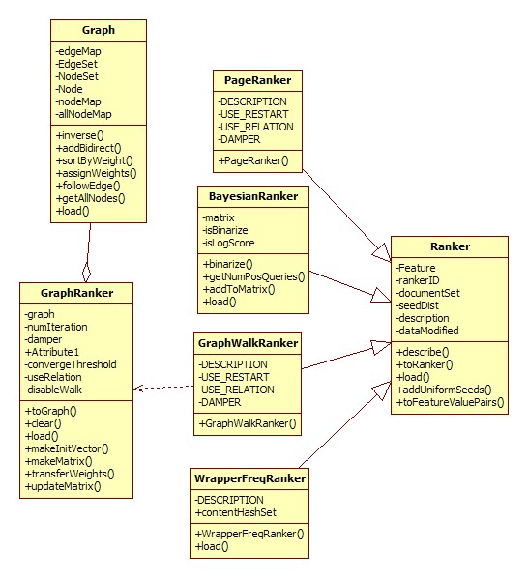
3.系统详细设计
三、打分模块
各个打分算法的基类，提供了供抽取模块调用的打分接口方法。其他具体的打分算法将根据配置文件的具体配置参数进行调用。Ranker还提供了一套通用的输出接口，以XML格式或JSON格式（依据配置选择）将打分排序的结果进行输出，
用于添加初始化图结构
用于为随机漫步算法建立图关系模型。以种子词、候选实体、网页模板作为图节点，以“包含”（网页模板包含候选实体），“识别”（根据种子词识别网页模板）为有向关系，建立有向关系图。
继承自Ranker类，实现简单的根据图中候选实体入度进行打分排名的算法进行打分。简单的以有向关系图中候选实体的入度数作为评判标准，对候选实体进行打分排序。
图2-3 开放式实体识别系统流程设计图

Slide 19
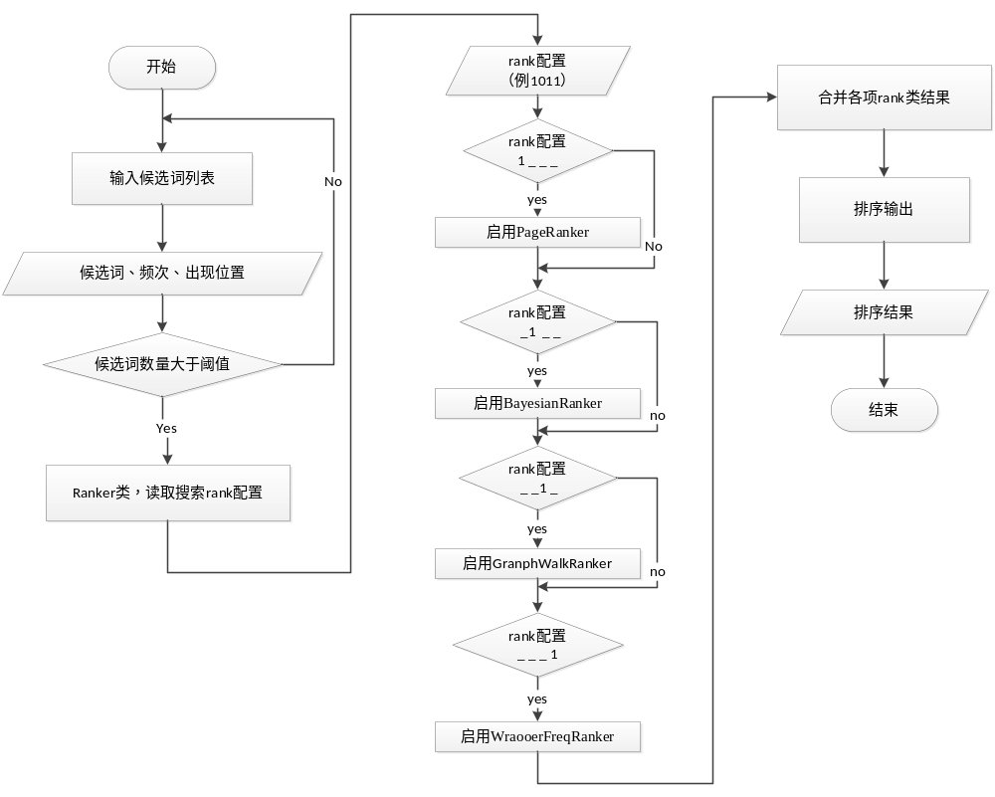
3.系统详细设计
三、打分模块

Slide 20
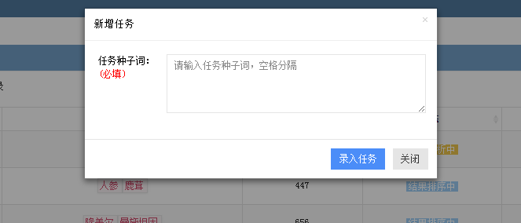
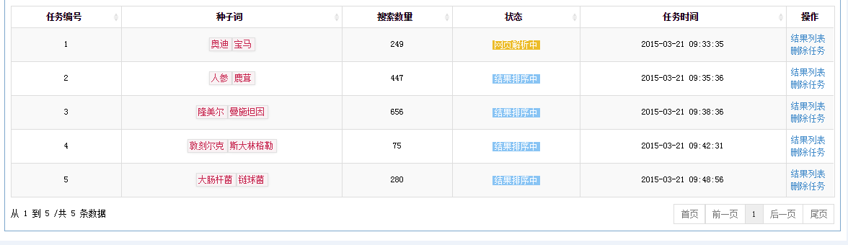
4.系统实现结果展示

Slide 21
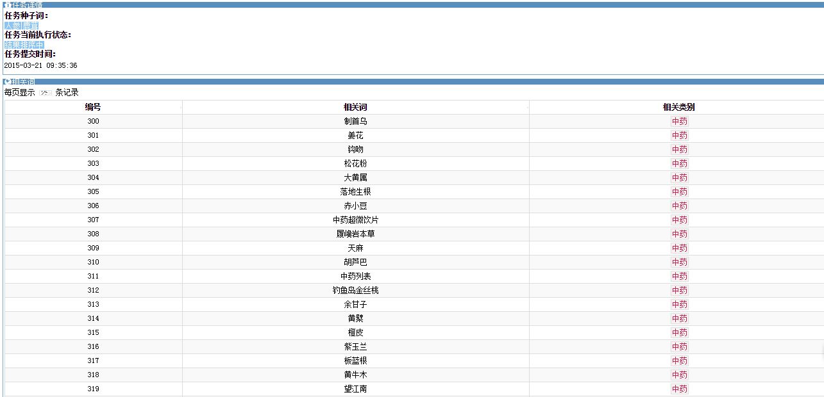
4.系统实现结果展示
种子词为（人参，鹿茸）时结果

Slide 22
4.系统实现结果展示

Slide 23
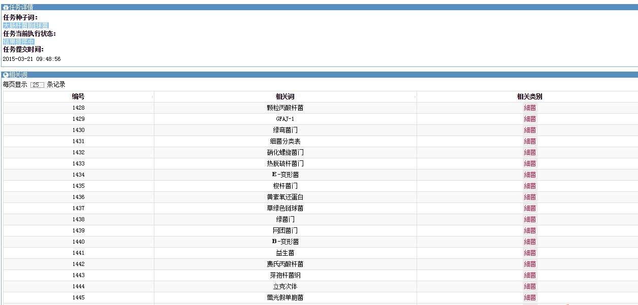
4.系统实现结果展示
种子词为（大肠杆菌，链球菌）时结果

Slide 24
5.后期工作安排
表5-1 项目进度及毕业设计（论文）工作计划表
起始时间 | 完成时间 | 计划工作内容 | 备注
2015.03.24 | 2015.04.20 | 编码实现语义消歧
2015.04.21 | 2015.05.01 | 改进算法，多算法融合
2015.04.21 | 2015.05.20 | 在多方面评价此系统，做相应的参数调整和性能调优
2015.05.21 | 2015.06.20 | 撰写、修改论文，参加毕业答辩

Slide 25
Thank You！

